Slide 1
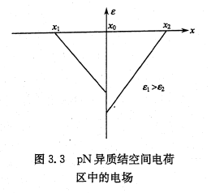
理想突变异质结的电场
ε为电场，ϵ为介电常数
电场在各自的空间电荷区内随x连续变化，而在边界上是断续的以满足 电位移矢量D连续条件
半导体能带工程（2024春）
清华大学电子工程系汪莱
7

Slide 2
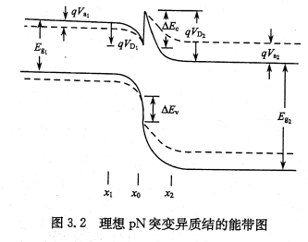
理想突变异质结的电势
设x=x₁处电势=0
实线：零偏
结合电位移连续条件
半导体能带工程（2024春）
清华大学电子工程系汪莱
8

Slide 3
窄带材料和宽带材料中的耗尽区宽度
耗尽区宽度和杂质浓度成反比，耗尽区主 要落在掺杂低的一边
势垒也主要落在掺杂低的一边
3

Slide 4
异质结的电容
单位面积耗尽区的总电荷为
ϵ₁> ϵ₂
单位面积异质结的电容为
1/C²和V_{a}的关系为一条直线，可以从直线在电压轴上的截距求得势垒高度V_{D}。如果两边掺杂水平悬殊，还可以从直线的斜率求得掺杂少一边的掺杂浓度。
4

